Slide 1
KOSTA
UNIV.

Slide 2


김민호 김지안
박수빈 박정의
신진섭 이영진
MADE BY. 2조

Slide 3
CONTENT
1
개요
개요
2
일정 /역할
일정
역할
3
구조/구성도
구조
구성도
4
사용기술
사용기술
5
향후방향
향후방향

Slide 4

1
개요
< 개 요 >
학사 관리 프로그램 개발

Slide 5
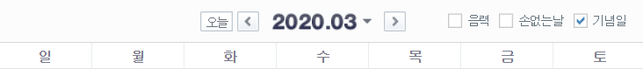
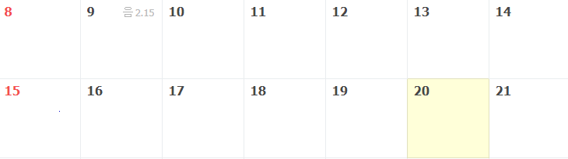
2
일정
● 프로젝트 주제선정 ● 학사관리프로그램최종선정
● 프로젝트 관련 브레인스토밍
● 프로젝트 계획표 작성
● 프로젝트 설계 및 각 팀원의 역할 및 임무/할당
● DB설계 및 샘플데이터 추가
● DB설계의
문제점
수정
● 기능 구현 및 소스작성 ● 팀원 별 소스 테스트 및 구현
● 문제점 테스트 및 보완 ● PPT작성
● 구현할 기능
분석 및 설계
● 프로젝트 최종 점검
● PPT보완 및 최종
발표자료
● 제출 / 프로젝트발표

Slide 6

3
로그인
1-2 학생 로그인
로그인 성공
1) 수강신청 및 변경
2) 성적 조회
3) 신상 조회
4) 시간표
5) 비밀번호 변경
9) 로그아웃
로그인 실패
1-2 교수 로그인
로그인 성공
1) 성적부여
2) 맡은 강의 학생들 성적 조회
3) 시간표
4) 비밀번호 변경
9) 로그아웃
로그인 실패
회원가입
9. 종료
1-1) 과목조회
1-2) 신청
1-3) 신청 내역 삭제
1-9) 나가기
구조
2-1) 전체 성적
2-2) 학기별 성적
2-9) 나가기
1-1) 맡은 강의 목록
1-2) 강의 출석부
1-3) 학생 성적 부여
1-9) 나가기
DATABASE
2-1 학생 회원가입
2-2 교수 회원가입
2-9 나가기

Slide 7
M.PM : 김민호 S.PM : 신진섭
<<공동>>
아이디어 선정 및 테이블 구조 설계
DB 설계 및 구현
전체 테스트
-김민호 :메뉴구성/로그인/로그아웃/학생 수강신청/학생 수강내역
조회/학생 수강내역 삭제/성적부여/담당과목 학생들 성적
조회/전체 기능 검수 및 수정/학생 테스트/
신진섭 :구조 파악 및 임무 할당/학생로그인 및비밀번호 변경/
정보조회/학생 회원가입/당학기 수강신청 과목조회/
전체성적조회/콘솔view/교수 테스트/
김지안 : 학생 수강내역 삭제/학기별 성적 조회/전공별/개설과목 조회 /학생 스케줄/교수 테스트/
이영진 : 전체 과목조회/교양 리스트 조회/교수 테스트/
박수빈 : 교수 담당 과목 조회/담당 과목출석부 조회/교수 시간표조회
해당 과목의 담당 교수 확인/학생 테스트/
박정의 : 교수로그인 및 비밀번호 변경/학생 테스트/
2
역할

Slide 8
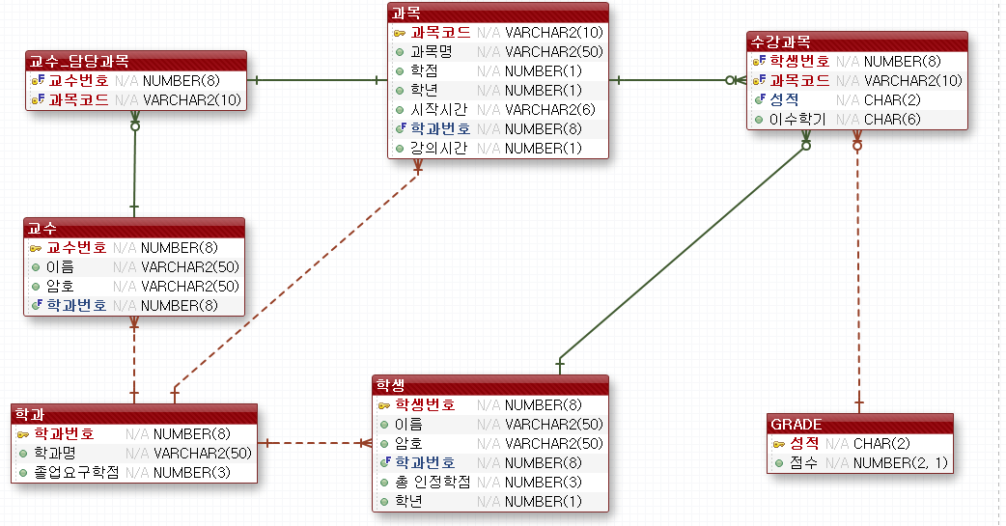
3
구성도

Slide 9
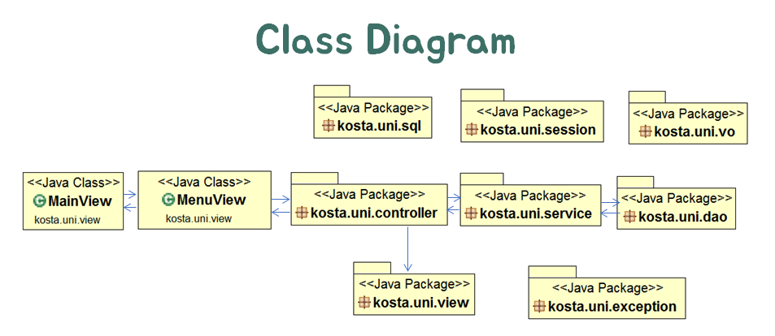
3
구성도

Slide 10
4
JAVA 8
ORACLE 11g XE
사용기술

Slide 11
시 연

Slide 12
5
향후 계획
-관리자 모드 추가
-UI 기능 구현
-재수강 처리 기능
-최대 수강 인원 체크
-복수전공 및 부전공 신청 기능
-졸업 요건을 추가(필수 과목)
-네트워크 기능을 추가

Slide 13


!질문!

Slide 14
!끝!

